Slide 1

AcFun
第六组
汇报日期

Slide 2
网站概况
商务模式
盈利方式
核心竞争力
受众群体
与其他同类知名网站对比

Slide 3

网站概况
AcFun弹幕视频网，简称“A站”
是中国大陆第一家弹幕视频网站
视频分为“动画”、“音乐”、“游戏”、“娱乐”、“文章”、“番剧”
超粘性的二次元用户社交使A站具有活跃的评论氛围、以弹幕内容为载体的正能量社交互动体系。
最初作弹幕视频网站，以视频为载体，逐步发展出基于原生内容二次创作的完整生态，产生输出了大量网络流行文化，是国内主要的二次元年轻人聚集地之一，是ACGN（动画、漫画、游戏、小说）文化爱好者的聚集圣地。
2015年后，A站流量持续高速增长，进入Alexa全球网站排名前600位。

Slide 4



商务模式
盈利模式
A站作为虚拟社区，主要盈利来源于以下几方面：
（1）内容服务费
（2）页游
（3）网店销售（网店）

Slide 5

核心竞争力
核心文化：宅文化
核心竞争力：是建立在各种产品之上宅文化与BT网络社区文化，这种文化强调个性与自我，无厘头与搞怪，这种文化在A站整个网站和所有产品中都得以体现。

Slide 6
受众群体
目标用户：所有18-35岁的新新人类，大部分是大学生或刚参加工作的白领阶层。他们时间较为充裕，激情新锐，思维灵活新颖，乐观积极，张扬个性，追求自我，是新一代娱乐互动门户的核心人群。这些用户为A站带来了流量和人气。
主要分布：消费力比较高的经济发达地区。
日平均浏览量：约1000万，注册用户5000万。

Slide 7
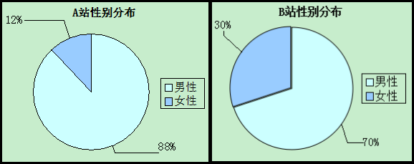
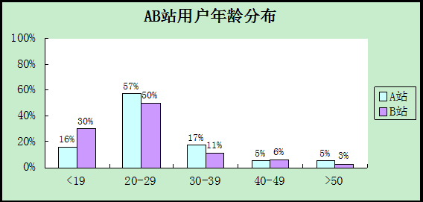
A站主要用户为80后、90后，的年轻群体，主要用户为男性，B站主要用户为90后、00后，男性用户占70%在两者都同时拥有高度粘性用户的同时，A站的人群普遍比B站大5至10岁。这个年龄差也决定了A站具有更强的社会属性，而B站拥有更多学生党.
也就不难理解在内容上A站的视频内容在二次元的基础上慢慢扩散至三次元的社会属性上。但“宅”性依旧，A站则掌握更多拥有“情怀”的ACG群体。
与其他同类知名网站对比

Slide 8
THANKS

